Slide 1

面向系统能力的 操作系统实验教学
北京航空航天大学
王雷 龙翔 沃天宇 孙海龙 姜博
2018年11月23日

Slide 2
计算机专业核心能力
系统能力是依据确定的系统功能，设计与开发系统结构，实现工程目标的能力。
系统能力包括系统知识和工程实践。系统知识是掌握计算机核心系统的工作原理、构造方法、软硬件协同、层次间逻辑关联，工程实践是用工程方法开发计算机应用系统。

Slide 3
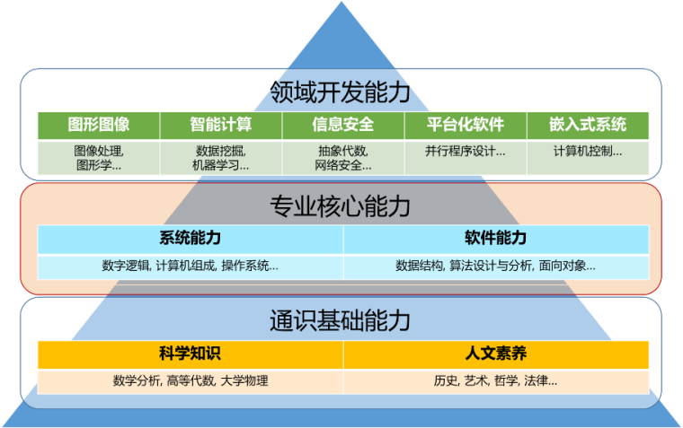
计算机专业核心能力
2006年北航计算机学院将“系统能力”和“软件能力”明确定义为本科生的专业核心能力，并始终为本科教学建设的重心所在。

Slide 4
OS实验的设计目标
总体目标：
提供工程化方法指导学生设计操作系统，使学生能在一学期内（部分）实现一个小型操作系统。
目的：
实践操作系统课程原理，填补OS理论与实践的鸿沟，增强学生实现具有复杂软件的能力，
尽量建立核心课程之间联系，操作系统课程设计与硬件课程（数字逻辑，组成原理）等衔接。
Notes:
实验设计（六个实验都已MIPS仿真器上实现）
1. 启动和系统初始化
2. 内存管理
3. 进程管理和中断异常机制
4. 系统调用
5. 文件系统
6. 命令解释程序
简化了启动部分，集中体现操作系统原理

Slide 5
OS实验的设计目标
如何用工程化的方法指导学生完成OS设计？
分阶段逐级制定实验任务
构建OS框架引导
如何建立核心课程之间联系？
和组成原理和编译原理一致，基于MIPS体系结构
逐步完善计组的平台，与OS对接
让有兴趣的学生开展探索实验
例如，在自己实现的CPU平台，利用中断实现进程切换
Notes:
实验设计（六个实验都已MIPS仿真器上实现）
1. 启动和系统初始化
2. 内存管理
3. 进程管理和中断异常机制
4. 系统调用
5. 文件系统
6. 命令解释程序
简化了启动部分，集中体现操作系统原理

Slide 6
操作系统实验实施
2007年引入MIT的操作系统实验
2008年Prof. Frans Kaashoek 清华讲课
2009~2010年MIPS移植
2008~2012年分组与小规模实施
2013~2018年独立完成与大规模实施
Notes:
2008年学生只完成了2个实验

Slide 7
实验的各个部分及相互关系
实验设计（在MIPS仿真器）
lab0: 基础知识
lab1: 启动和系统初始化
lab2: 内存管理
lab3: 进程管理和中断异常机制
lab4: 系统调用
lab5: 文件系统
lab6: 命令解释程序

Slide 8
基于工程化方法的实验设计
原理
lab 1-6
Shell实现
内存管理
文件系统
文件系统
系统调用
系统调用
系统调用
进程管理
核心机制
进程调度
进程调度
进程调度
进程调度
进程加载
进程加载
进程加载
进程加载
设备管理
内存管理
内存管理
内存管理
内存管理
内存管理
内存初始化
内存初始化
内存初始化
内存初始化
内存初始化
文件系统
中断机制
中断机制
中断机制
中断机制
中断机制
新开发模块
扩充模块
稳定模块
Notes:
简化了启动部分，集中体现操作系统原理

Slide 9
实验报告和兴趣小组
课下任务+课上测试
实验报告
代码分析与问题回答
兴趣小组（可选）
面向自己CPU的移植 （计算机组成原理课所搭建的CPU）
面向ARM结构的移植
面向QEMU的移植

Slide 10
实验实施
2013年（实验班20人）
100%完成实验4
70%完成实验5和6
2014年（255人）
38%完成实验4
8%完成实验5和6
2015年 156
2016年 147
2017年 282
2018年 397

Slide 11
教学存在的问题
如何给出较有层次的指导？
如何让学生能够自主的一步步实现OS系统的构建？
如何让大量学生在开发中及时得到帮助？

Slide 12
教学存在的问题
如何给出较有针对性的指导？
如何让大量学生在开发中及时得到帮助？
让学生能够自主的一步步逐步实现OS系统的构建？
实验任务的层次化设计
管理学习内容
课件与实验指导书发布
在线预习（操作过程视频）
在线答疑
通知与公告
作业（实验报告）提交

Slide 13
教学存在的问题
实验教学如何扩展?
25人（2013年）~ 397人（2018）
如何有效管理实验的过程？
如何快速给出评测结果？
学生来自不同学院，能力和态度存在差异。

Slide 14
教学存在的问题
实验教学如何扩展？
25人（2013年）~397人（2018）
如何有效管理实验的过程？
如何快速给出评测结果？
学生来自不同学院，能力和态度存在差异。
管理学习过程
构建在线实验操作环境
包括完整工具链: 虚拟机、模拟器、git、编译器
管理学习成绩
自动化在线评测（基于git hook）
自动在线统计与发布成绩（for学生，for教师）
针对前几次实验成绩不理想的同学，调整激励政策

Slide 15
教学存在的问题
如何对教学进行反馈，完善教学
仅从有限的作业、测验和考试结果等数据反馈，不够及时也不够完善。
如何及时反馈代码提交的结果？
如何发现学生知识储备的短板?
如何及时了解实验设置的问题？
Notes:
不能仅仅提高实验难度。

Slide 16
教学存在的问题
如何对教学进行反馈，完善教学
仅从有限的作业、测验和考试结果等数据反馈。不够及时也不够完善。
如何发现知识储备的短板?
如何及时反馈代码提交的结果？
如何了解学生的学习过程和行为？
持续监控学习过程，改进教学效果：
1. 全程操作过程记录:学习时长、提交频次、按键、
命令、打开文件等大量细粒度的开发行为数据。以便在
微观层次分析和发现能力形成的规律；
2. 数据驱动的实验效果评估
Notes:
不能仅仅提高实验难度。

Slide 17
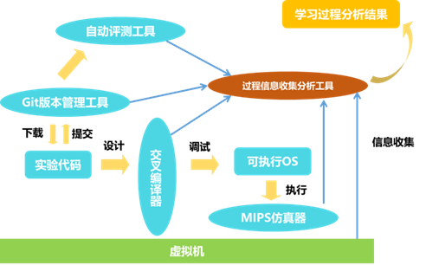
操作系统实验集成环境结构
系统分为以下几个部件：
虚拟机：包含实验需要的开发环境，例如Linux环境、交叉编译器、MISP仿真器等。
git版本管理工具：包括学生各实验的代码以及相关信息。
自动评测工具：这部分集成在git服务器中，自动完成学生提交的实验代码的测试。
过程信息收集分析工具：集成在虚拟机中收集学生学习行为数据。

Slide 18
操作系统实验环境总体结构
子系统1：学习资料管理
SPOC系统+课程中心
子系统2：学生在线实验环境
统一、受控、在线访问实验环境（命令行）
规模可扩展、安全可靠
全过程记录
子系统3：代码管理与自动评测系统（Git）
学生代码管理（分支管理）
实验任务自动测试（按照分枝名自动触发相应评测）
增量学习过程管理（根据评测成绩自动下发新实验代码）
成绩收集与发布
子系统4：离线数据分析（建设中）

Slide 19
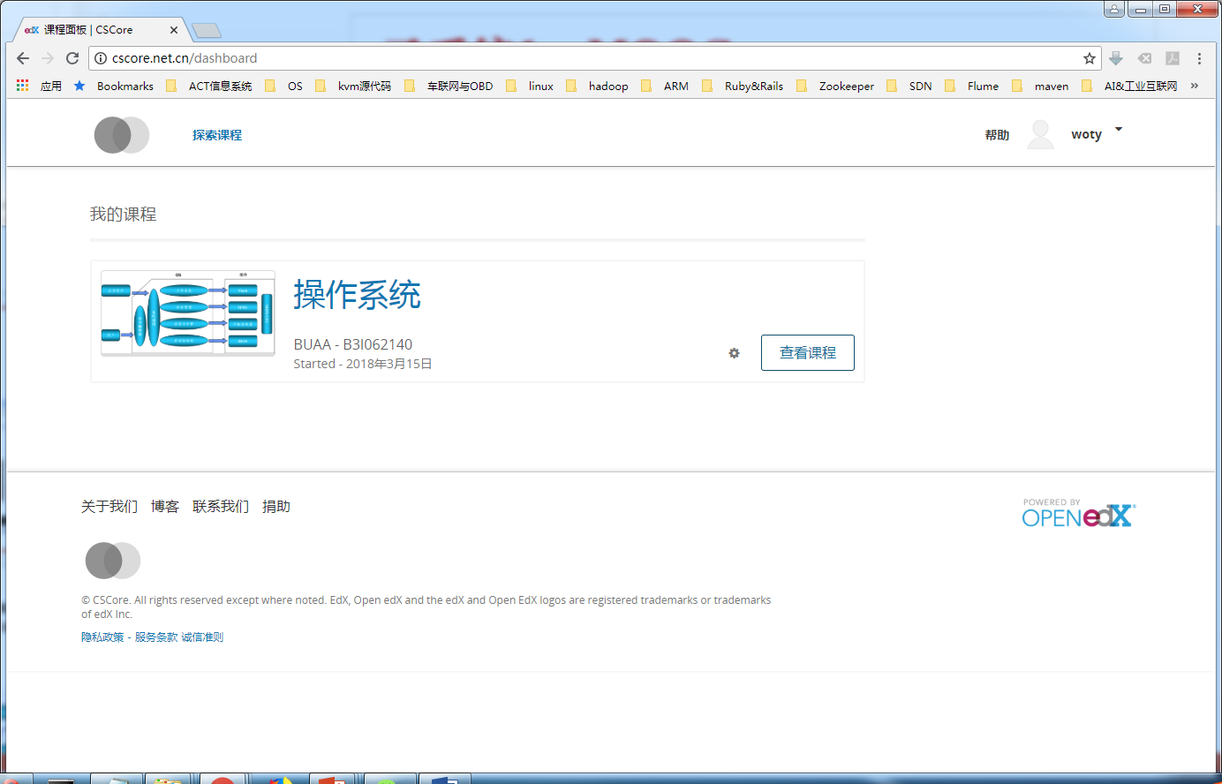
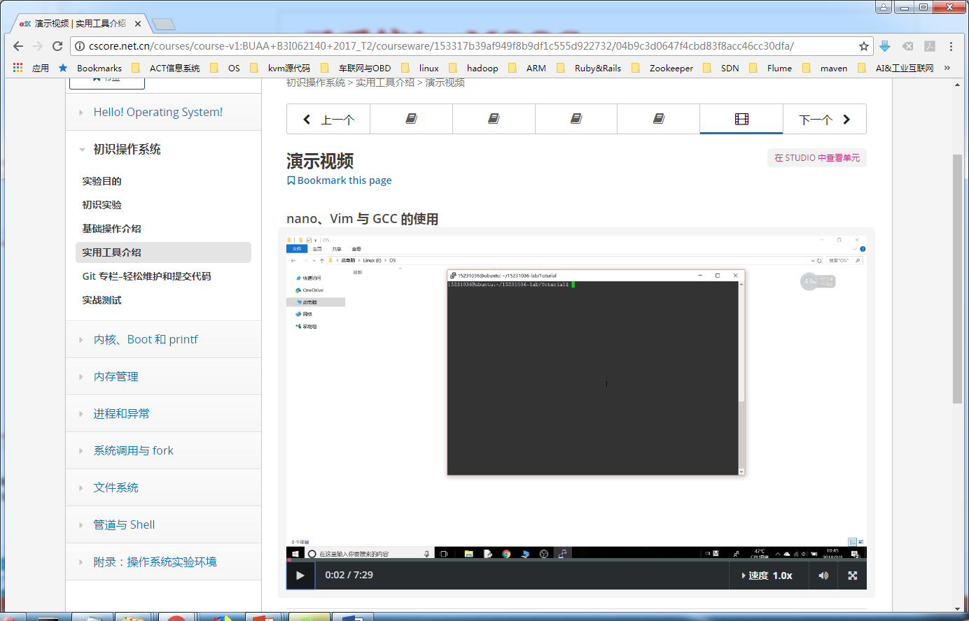
子系统1：学习资料管理
SPOC系统——基于OpenEdx的MOOC系统

Slide 20
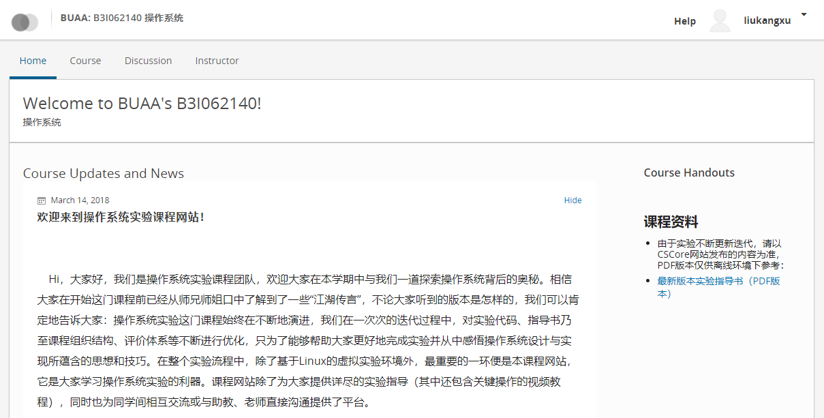
SPOC平台简介
基于开源教育应用 Open edX
提供实验步骤指导、视频演示、在线讨论、离线指导书发布
网址：http://cscore.net.cn
支持外网访问

Slide 21
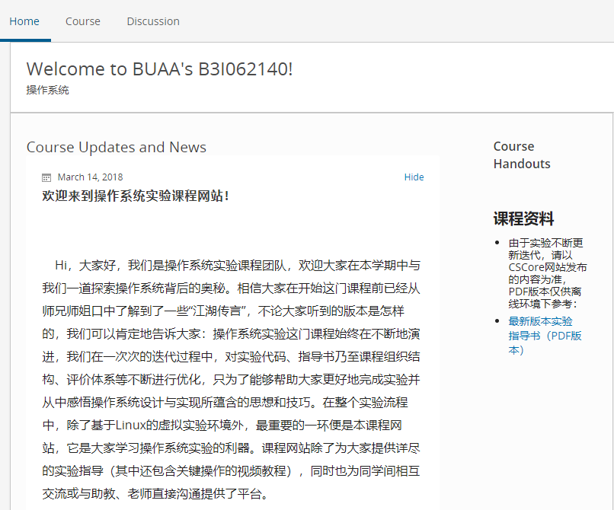
平台功能
课程主页
线上讨论
课程内容
课程通知
进入课程后，课程主页包含以下内容：
课程通知（请随时关注重要通知）
资料下载（由于迭代较快，离线版指导书仅供参考，强烈不建议整本打印）
以及课程内容和讨论区的跳转链接
课程内容（逐周发布实验过程指导）
线上讨论（探讨实验中的疑问）
资料下载

Slide 22
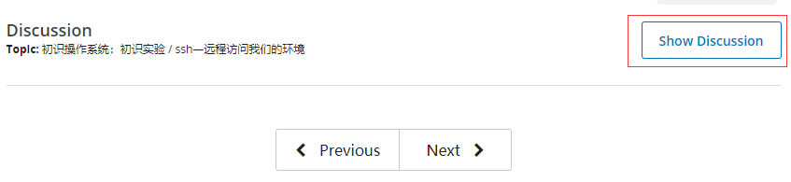
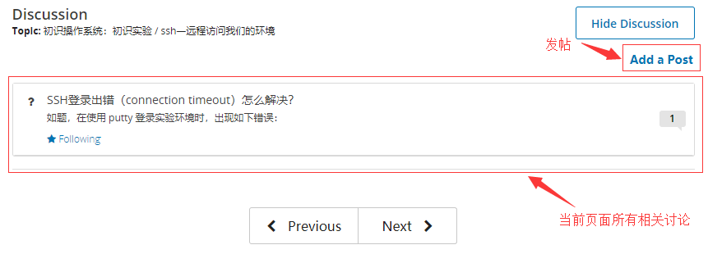
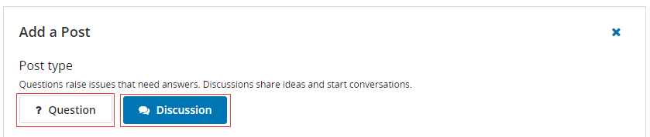
线上讨论
除顶部导航栏入口外，还可通过每个课程页面底部的入口访问，如右图所示。
发帖时请根据实际情况选择“提问”或“讨论”类型，若他人的回答成功解决问题，请点击“标记为答案”按钮。
“举手之劳，造福他人”

Slide 23

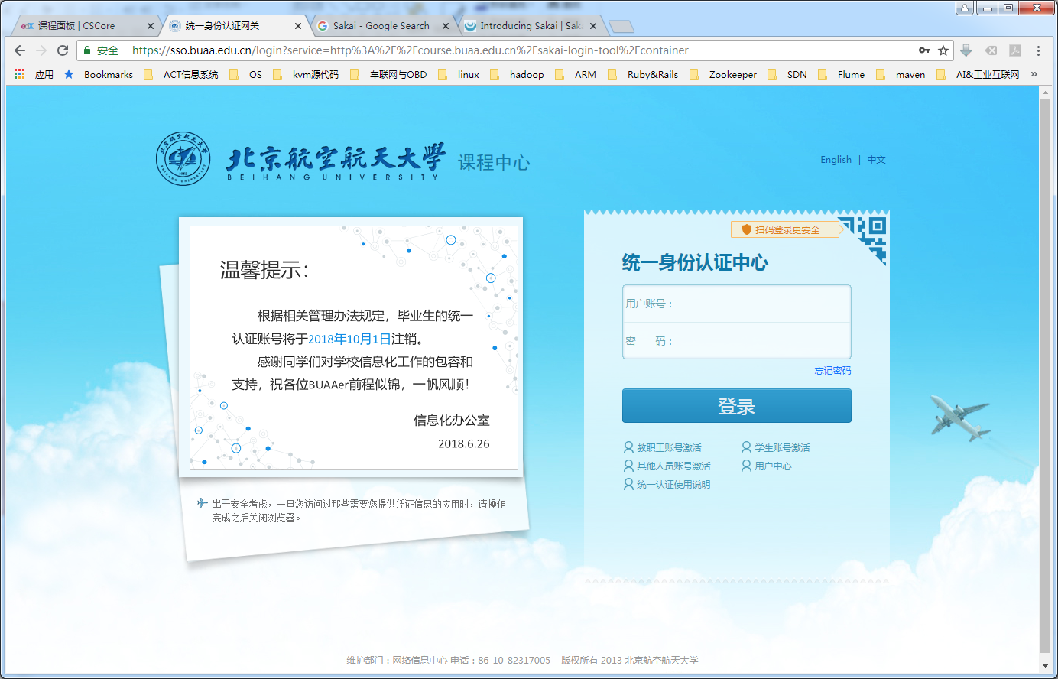
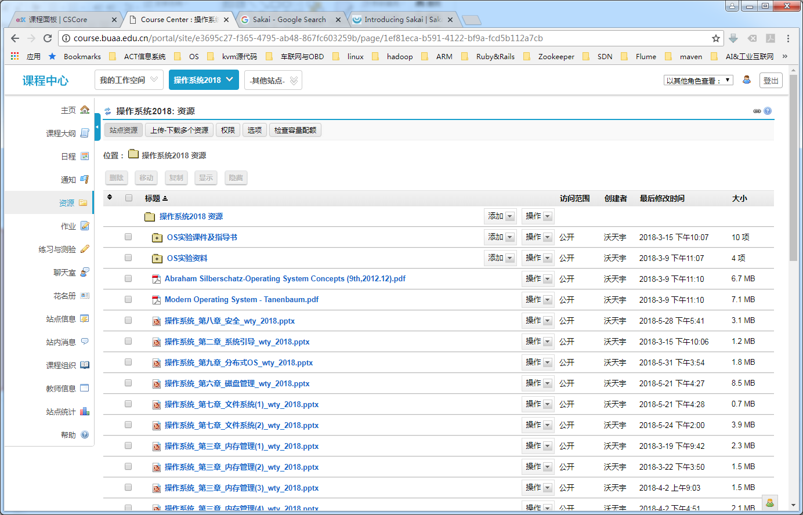
子系统1：学习资料管理
北航课程中心
学校基础设施
基于Sakai (https://sakaiproject.org/)
Since 2005, University of Michigan, Indiana University, MIT and Stanford University, University of California, Berkeley and Foothill Community College

Slide 24
子系统2：学生在线实验环境
对学生的操作要求
学生要能独立完成一个微型OS的编写（填写代码块），包括C语言、汇编语言、Makefile、link script等
使用Linux命令行编辑工具，如vim、nano、emacs进行文本编辑
使用make、gcc等（交叉）编译、调试工具链生成MIPS目标代码（内核文件）
使用模拟器gxemul装载并执行所生成的内核文件，观察实验现象，调试实验代码
使用git管理代码（分支），提交课程代码库进行自动评测

Slide 25
子系统3：代码管理与自动评测系统
对学校过程的自动控制
Git代码库：管理所有实验相关代码
每个学生一个代码库
每个学生只能访问自己的代码库（与登录账号绑定）
TODO：校园网统一认证
每个实验作为一个代码分支（lab0~lab6，还有各次课上测试分支，如lab1-exam1）
自动化评测
根据所提交分支自动运行git hook脚本，在受控环境下编译、执行学生代码，自动比对输出结果，自动评分
根据评分结果，自动下发下一实验的基础代码（增量学习）
过程留痕（堡垒机）
采用前端机收集操作过程，包括命令、键盘敲击等
用于事后分析

Slide 26

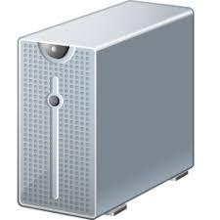

操作系统实验环境部署结构
虚拟化（便于部署、伸缩、归档）
网络隔离、用户隔离
防火墙配置
所有实验环境 不能访问外网
学生本地 ssh客户端
(如：putty)
前端堡垒机群 4台，每台约100人
过程留痕
实验操作虚拟机 9台，每台约50人
每个学生限定只能登录固定实验操作机
Git服务器 1台，16GB内存，2VCPU,100GB vDISK 代码管理、自动评测
北航私有云（学校提供）

Slide 27
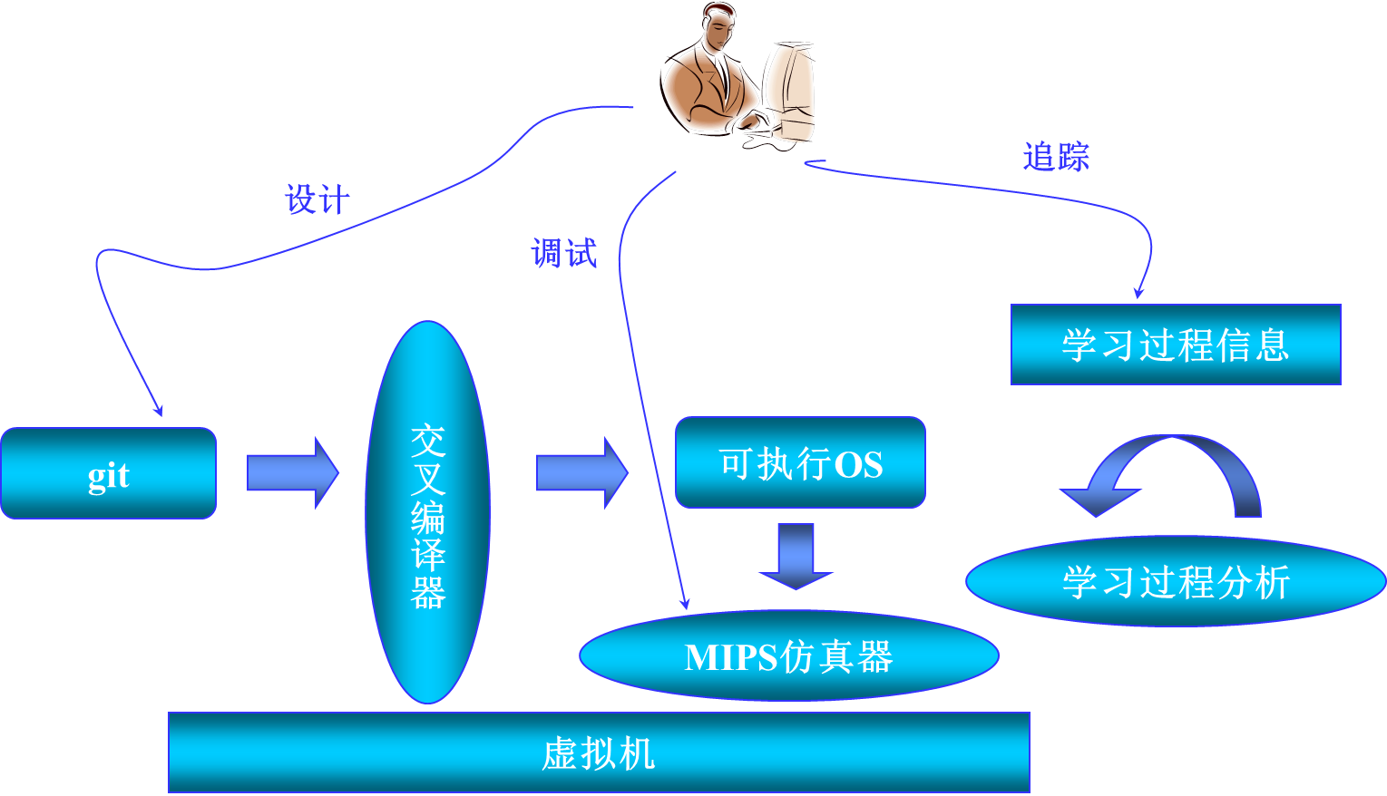
操作系统实验基本流程（学生）
1. 上MOOC网站预习实验知识
2. 登录实验系统（通过堡垒机）
3. 下载（clone）实验代码（git）
4. 完成实验
填写空缺代码
编译
仿真运行
5. 提交评测
6. 撰写实验报告 （提交course网站）
Notes:
版本、作业发布、批改都自动进行；1个1个自动发布，完成一个进入下一个；每个实验上机测试。

Slide 28
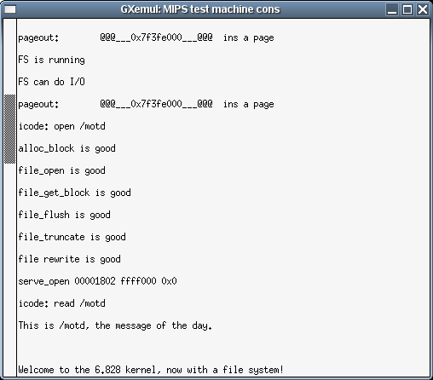
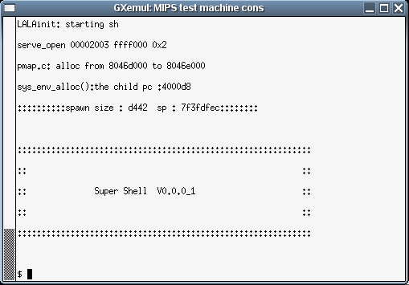
GXEMUL仿真器上运行的完整系统

Slide 29
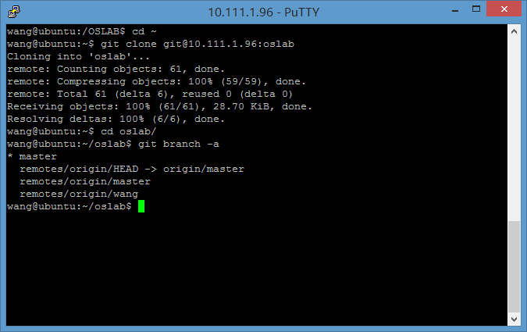
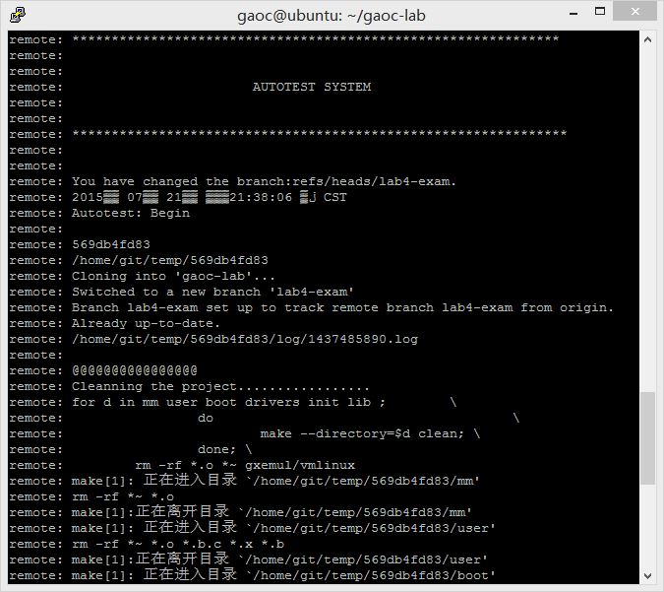
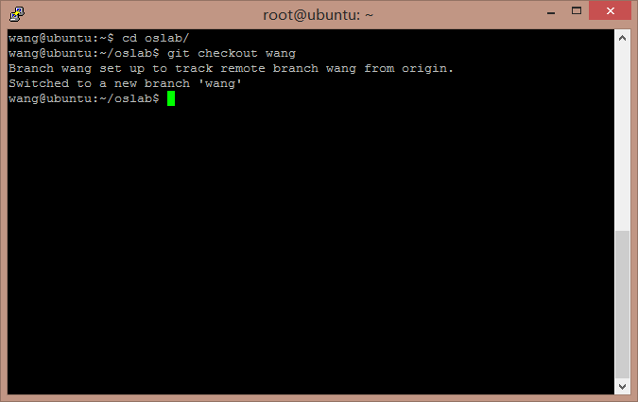
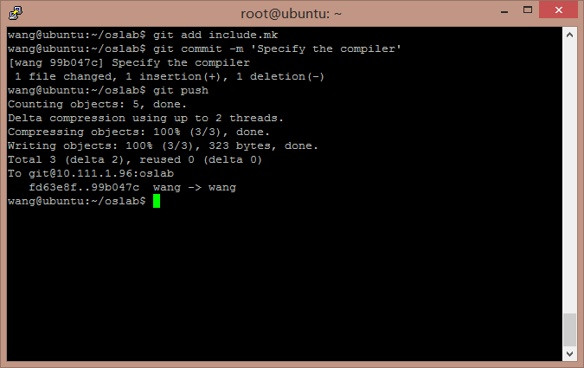
自动评测系统
Notes:
登录、下载、提交、批改

Slide 30
学习行为数据
重点统计内容
登录时间及时长；
登录次数；
输入命令；
打开文件数；
代码提交次数；
日志文件大小；
……

Slide 31
发现的问题
预备知识问题
代码复制问题
实验代码阅读问题

Slide 32
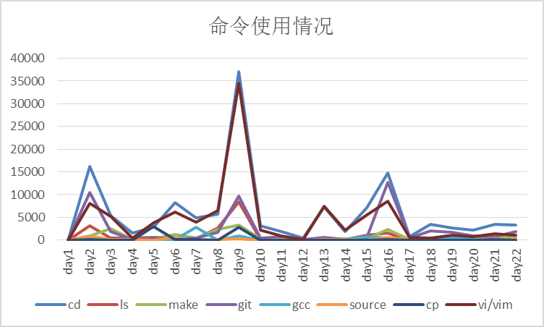
预备知识问题——统计
Notes:
source命令也称为“点命令”，source命令通常用于重新执行刚修改的初始化文件，使之立即生效，而不必注销并重新登录。另外一个用途。在对编译系统核心时常常需要输入一长串的命令，做成一个文件，让它自动顺序执行，对于需要多次反复编译系统核心的用户来说会很方便。

Slide 33
预备知识问题——问卷调查
预先掌握程度 | Linux | GCC | make | vi | gxemul | lds | shell | git
熟悉 | 1 | 0 | 0 | 5 | 0 | 0 | 3 | 3
使用过 | 16 | 16 | 13 | 17 | 8 | 9 | 14 | 18
没使用，但知道 | 9 | 8 | 11 | 3 | 10 | 5 | 6 | 4
不知道 | 3 | 5 | 5 | 4 | 11 | 15 | 6 | 4
有效填写人次 | 29

Slide 34
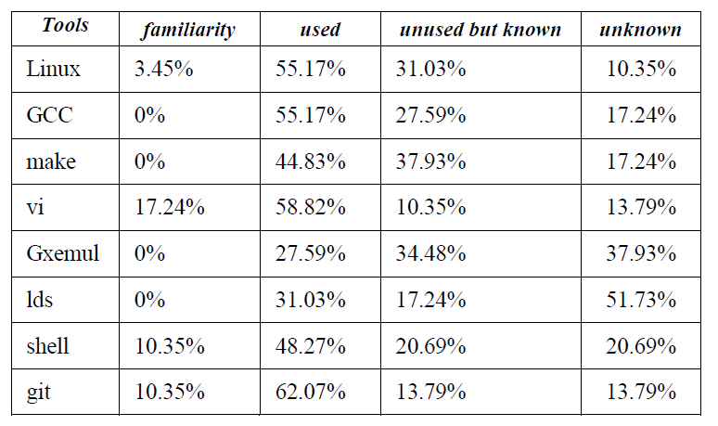
预备知识问题——问卷统计

Slide 35
发现的问题和解决方案
发现问题：
学生操作系统实验课的预备知识普遍不足。
解决方案：
增加本次实验的时间（马上进行）
与其他课程协商，在其他课程中训练（事后）
增加一个星期培训(下一级的实验课调整)

Slide 36
代码复制问题
通过分析学生复制代码行为（control C 和control V 操作）、日志总量和学生调试中出现的错误，我们发现有一些学生参考了同届或往届的代码。这个问题在2015年就存在，2016年随着实验次数的增加，变得更加严重。

Slide 37
代码复制问题
2016年的改进：
a）人工核对发现代码复制严重学生的实验日志；
b）在评优答辩环节中增加了代码分析的答辩。
2017年后的改进：
a）将实验测试分为课上实验和课下实验自动评测两部分组成，涵盖了前5个实验（第6个实验需学生现场演示）
b）课下实验收集了学生的访问次数、文件阅读学习情况等行为数据。
c）课上实验增加了课上在线测试内容，真实地考察了学生对各个不同实验内容的理解程度和完成质量，减少了代码复制的影响。

Slide 38
实验代码阅读问题
为了降低操作系统实验的难度，我们将一些比较难的、体系结构相关的代码都提供给了学生。希望同学们能自己去学习和阅读这些代码，以加强对操作系统的了解。
但是通过分析学生经常打开次的文件可以看出，学生经常打开的文件中只有少量.s结尾的汇编文件。也就是，大多数同学并没有去阅读体系结构相关代码。

Slide 39
实验代码阅读问题
2015年的改进：
在实验内容介绍过程中着重分析一些关键的汇编文件。
2016年后的持续改进：
增加一些关于体系结构相关代码的问题，去引导学生阅读相关代码，并提交实验报告。实验报告中包含代码分析、思考题、手册中存在问题等内容。
增加课堂教学中与体系结构相关部分的原理内容并详细讲解。
Notes:
MMU，Cache的类型与Cache冲刷等。

Slide 40
学习行为统计及与成绩的相关性
2015~2017学生实验课成绩
成绩相关统计分析结果
重视程度
成绩与日志文件数量的相关性

Slide 41
三年的实验课成绩
在实验难度逐步增大，考核点增加的情况下
 | 2015 | 2016 | 2017
90-100 | 20 | 25 | 54
60-89 | 125 | 116 | 191
0-59 | 11 | 6 | 37
总计 | 156 | 147 | 282

Slide 42
登录时长
 |  | 登录次数 | 登录时长(小时)
2015 | Lab1 | 26 | 14.7
 | Lab2 | 11 | 7.8
 | Lab3 | 14 | 9.2
 | Lab4 | 12 | 8.5
2016 | Lab1 | 29 | 12.7
 | Lab2 | 25 | 10.4
 | Lab3 | 32 | 10.6
 | Lab4 | 67 | 20.3
2017 | Lab1 | 30 | 27.7
 | Lab2 | 20 | 20.7
 | Lab3 | 17 | 18.7
 | Lab4 | 21 | 22.6
Notes:
结论：2017年学生登录时长和次数都远远超过了前两年。
1. 启动和系统初始化
2. 内存管理
3. 进程管理和中断异常机制
4. 系统调用
5. 文件系统
6. 命令解释程序

Slide 43
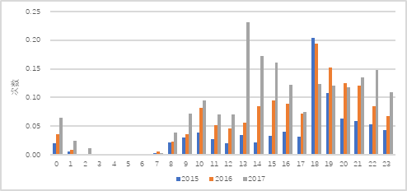
登录时间分布
从图中可以看出，15和16年大部分学生会选择18点登录系统开始实验，而2017年在下午13点就达到了高峰。

Slide 44
打开文件的次数
横坐标是文件名，纵坐标是打开次数。
从文件名可以看出汇编文件只有三个，说明学生对体系结构相关代码阅读的兴趣依然没有提高。还需要我们加强引导；
2017年学生阅读的文件中我们发现syscall_all.c、fork.c、shed.c、file.c和fs.c文件的阅读人数大幅增加。而这些文件都是lab4、lab5和lab6中代码，说明在17年完成了后面实验的人数大幅增加了。

Slide 45
对实验的重视程度
从统计看出：
学生实验上机时间逐年增加；
学生对实验的重视程度逐年增加。
原因：
经过预备知识的培训后学生增加了对操作系统实验的信心。
2017年有更多学生选择完成后面更有难度实验，因此花的时间更多，理论课与实践课结合的效果有所体现。

Slide 46
成绩与日志文件数量的相关性
 | 2015 | 2016 | 2017
90+学生 | 880 MB | 532 MB | 1259 MB
通过的学生 | 316 MB | 238 MB | 505 MB
不通过学生 | 25 MB | 32 MB | 138 MB
2017年的统计：
大于等于800MB的学生中，约53.7%的学生拿到了90分以上，而不及格的学生只有约1.5%。
400~800MB的学生中，约20.5%的学生得分在90以上，76.9%的学生在60到90之间，不及格的学生占约2.6%。
150MB~400MB的学生中，2.7%的学生是在90分以上，85.1%的学生是60~90分，不及格的学生达到了12.2%。
150MB以下的学生没有大于90分的，60.3%是60~90分的学生，而其余39.7%没能通过课程。

Slide 47
细粒度的行为分析

Slide 48
总结和下一步工作
总结:
通过工程化的方法引导学生实现了小操作系统
实现了对教学过程中学习行为的分析
根据发现的问题，对教学过程进行持续改进
提高了学生实验完成率
下一步工作
完善实验平台，进一步增加数据挖掘和分析功能
有针对性的向学生反馈，更细粒度的指导

Slide 49
谢谢！

